Slide 1
TBPP14202
配電資料
2025/12/16 A0

Slide 2
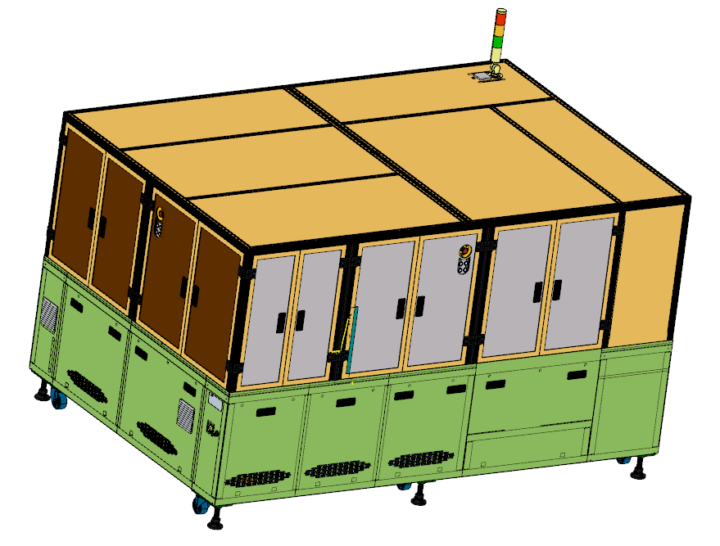
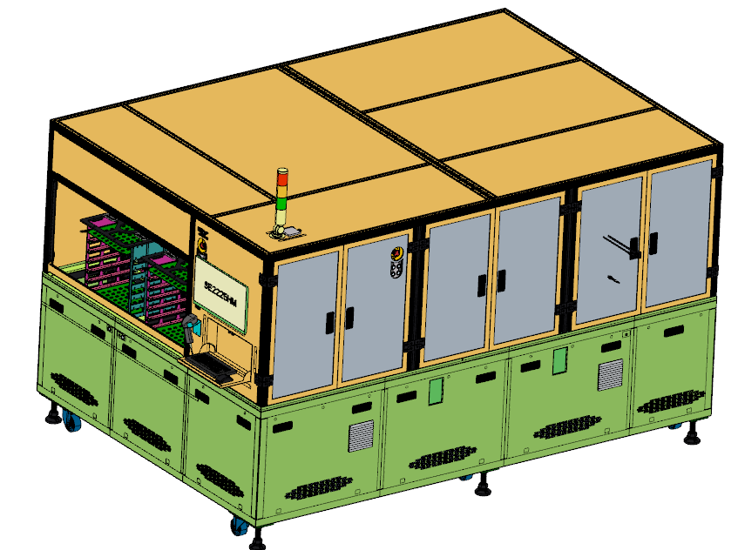
System Layout
右
左
2020mm
前
後
2740mm
FAN3
FAN2
FAN4
FAN1
↑操作面↑↑
左
前
2970mm
右
規格 | 長度 | P1 | P2
USB延長線 | 3M 3條 | USB A母頭 放置操作門板後線槽內 K*1 M*1 讀碼槍*1 | USB-A公 IPC
USB延長線 (法蘭面) | 5M 1條 | USB A母頭 固鎖操作門板上 | USB-A公 IPC
HDMI→DVI母 | 1.8M | 螢幕接HDMI ，DVI母(接DVI延長線) | DVI公 IPC
DVI公→DVI母 | 3M | DVI延長線
DVI公→HDMI | 0.3M | HDMI轉DVI HDMI公轉DVI母 正反轉轉接線 | IPC
螢幕電源 | 3M | 美規母頭→使用WAGO 3P 延長到UPS | UPS

Slide 3
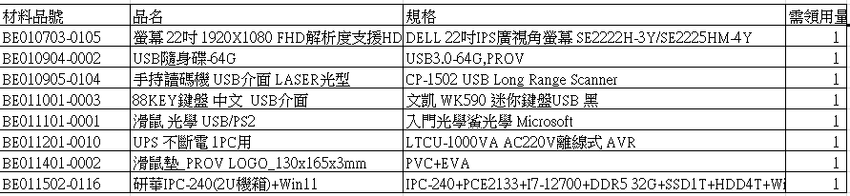
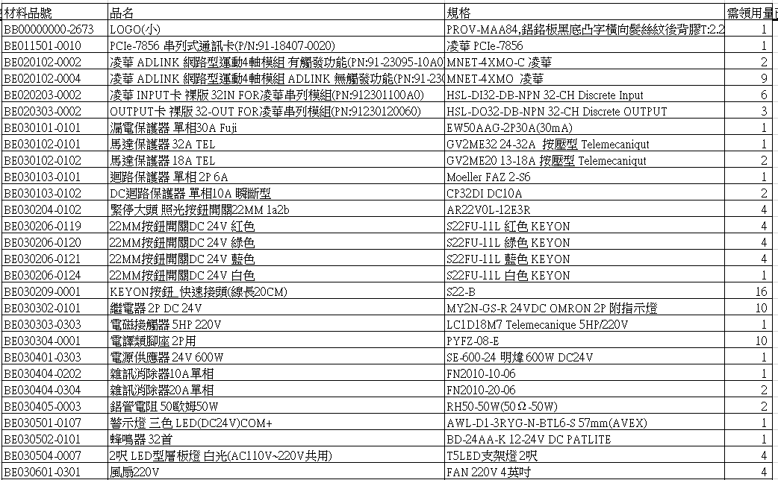
BOM-1

Slide 4
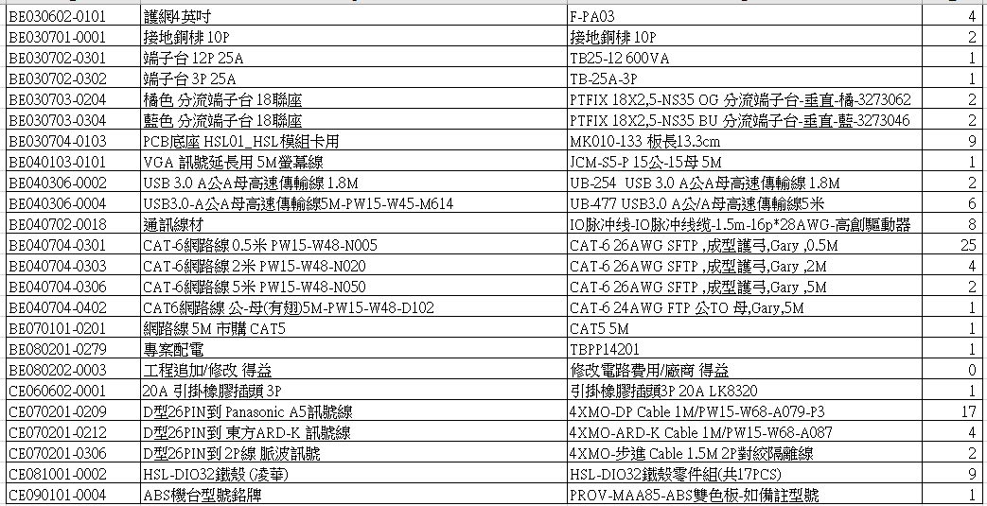
BOM-2

Slide 5
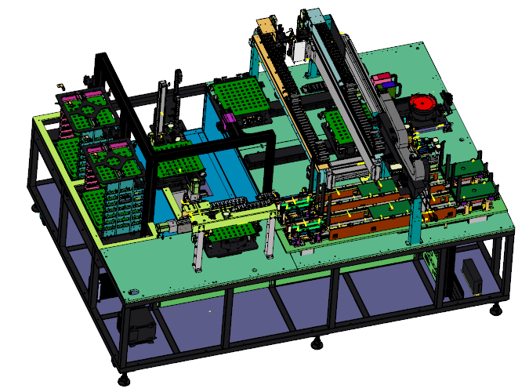
分站說明
HDT-1
HDT-2
TCD
BSS-1
THP
BTS
PPU
BSS-2
TBU
PTB
TTU
補料鈕A/B
前
CSH
BSR
IPC

Slide 6
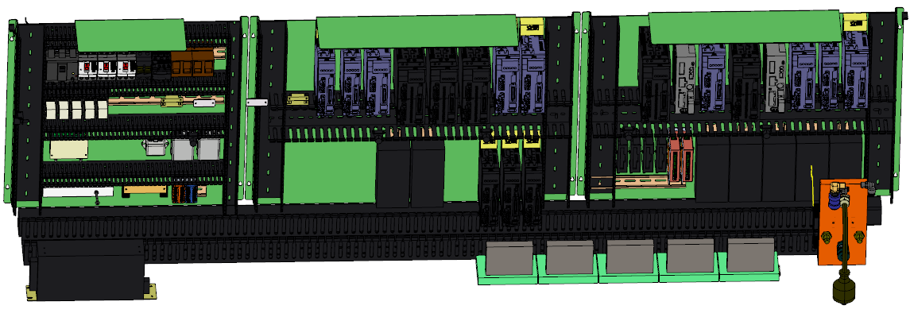
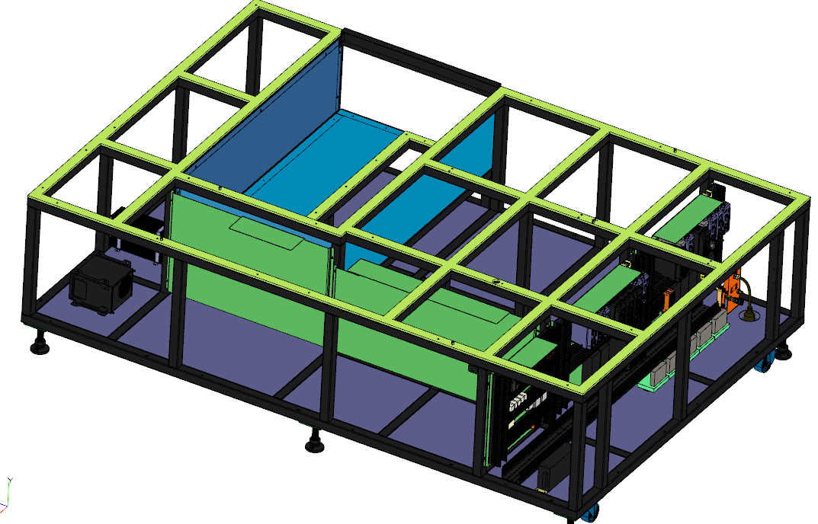
前
UPS
驅動器 盤1
IPC
驅動器 盤2
I/O配盤
驅動器 盤3
動力盤

Slide 7
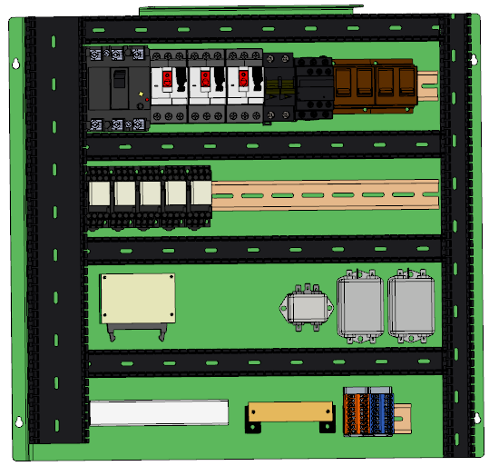

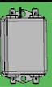
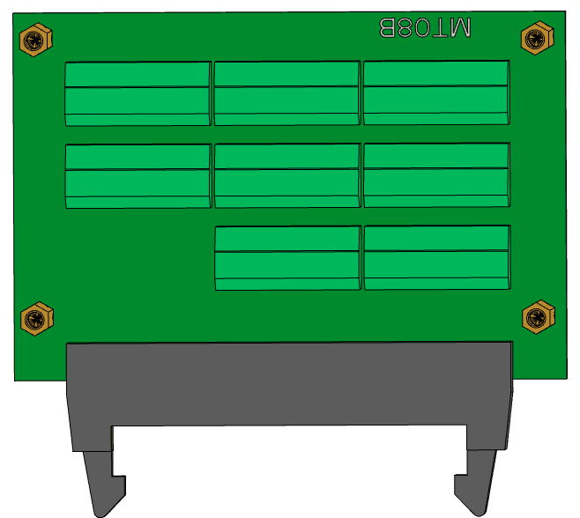
動力配盤
馬達電源啟動保護器
GV2-RS16 9-14A
馬達電源啟動保護器
GV2-RS16 9-14A
馬達電源啟動保護器
GV2-RS16 9-14A
9-14A
9-14A
9-14A
A:X0100
D: NA
B:X0104
C: Y210C

Slide 8
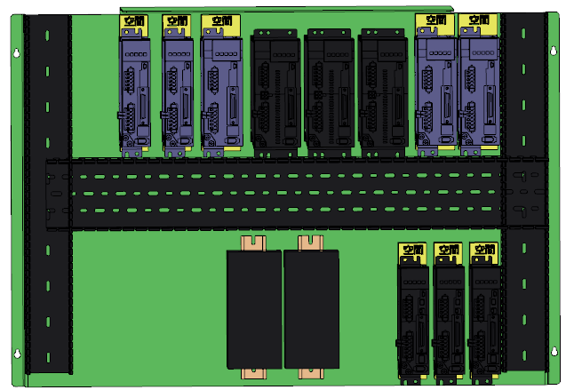
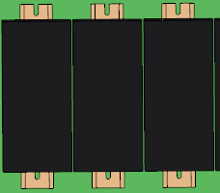
驅動器盤-2
卡別 | 軸號 | 位址 | 中文名稱 | 英文名稱 | 所屬分站
1 | M1 | 1-1 | 移載Z軸台車 | 100W+煞車 | BST
 | M2 | 1-2 | 移載Y軸台車 | 200W | BST
 | M3 | 1-3 | 移載旋轉台 | 750W | BST
 | M4 | 1-4 | 移載X軸台車 | 750W | BST
2 | M5 | 2-1 | 開蓋板旋轉台U軸 | 750W | BSR
 | M6 | 2-2 | 開蓋手臂Y軸 | 400W | CHS
 | M7 | 2-3 | 開蓋手臂Z軸 | 400W | CHS
 | M8 | 2-4
3 | M9 | 3-1 | 板吸嘴手臂X軸-A | 400W+光學尺 | HDT
 | M10 | 3-2 | 板吸嘴手臂Z軸馬達-A1 |  | HDT
 | M11 | 3-3 | 板吸嘴手臂U軸馬達-A1 |  | HDT
 | M12 | 3-4 | 板台車(A) | 400W | BSS
4 | M13 | 4-1 | 板吸嘴手臂X軸-B | 400W+光學尺 | HDT
 | M14 | 4-2 | 板吸嘴手臂Z軸馬達-B1 |  | HDT
 | M15 | 4-3 | 板吸嘴手臂U軸馬達-B1 |  | HDT
 | M16 | 4-4 | 板台車(B) | 400W | BSS
5© | M17 | 5-1 | 分料手臂 X軸A) | 400W+光學尺 | PPU
 | M18 | 5-2 | 分料手臂 Z軸馬達(A) |  | PPU
 | M19 | 5-3 | 分料手臂 U軸馬達(A) |  | PPU
 | M20 | 5-4
6© | M21 | 6-1 | 預留(第一台有用) |  | PPU
 | M22 | 6-2 | 預留(第一台有用) |  | PPU
 | M23 | 6-3 | 預留(第一台有用) |  | PPU
 | M24 | 6-4
7 | M25 | 7-1 | CCD Z軸-A | 100W+煞車 | TCD-A
 | M26 | 7-2 | CCD Z軸-B | 100W+煞車 | TCD-B
 | M27 | 7-3 | 治具台車 Y軸-A | 400W | PTB
 | M28 | 7-4 | 治具台車 Y軸--B | 400W | PTB
8 | M29 | 8-1 | 板吸嘴手臂Z軸馬達-A2 |  | HDT
 | M30 | 8-2 | 板吸嘴手臂U軸馬達-A2 |  | HDT
 | M31 | 8-3 | 板吸嘴手臂Z軸馬達-B2 |  | HDT
 | M32 | 8-4 | 板吸嘴手臂U軸馬達-B2 |  | HDT
9 | M33 | 9-1 | 台車Y軸(A) | 100W | TTU
 | M34 | 9-2 | 台車Y軸(B) | 100W | TTU
 | M35 | 9-3 | 台車Y軸(C) | 100W | TTU
 | M36 | 9-4 | 台車Y軸(D) | 100W | TTU
0A | M11 | 10-1 | A+B 供料台車升降 | 200W | TTU
 | M38 | 10-2 | A+B 收料台車升降 | 200W | TTU
 | M39 | 10-3 | C+D 供料台車升降 | 200W | TTU
 | M40 | 10-4 | C+D 收料台車升降 | 200W | TTU
M1
M2
M27
M3
M4
M5
M6
M7
M21
M25
M26
卡1
卡2
卡6
卡7

Slide 9
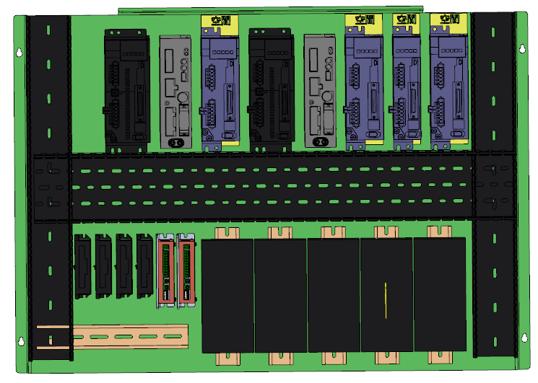
驅動器盤-1
M9
M12
M13
M16
M28
M17
M19
M23
卡3
卡4
卡5
M18
M22

Slide 10
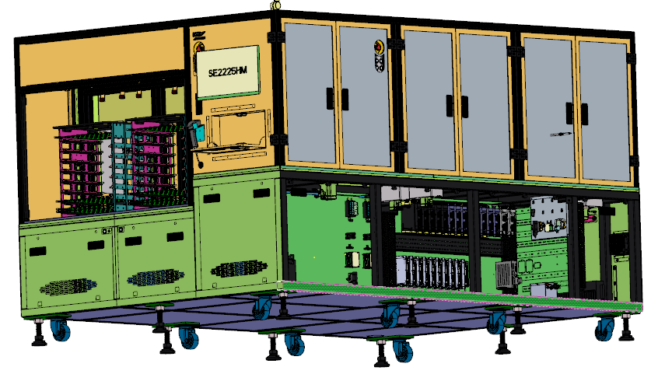
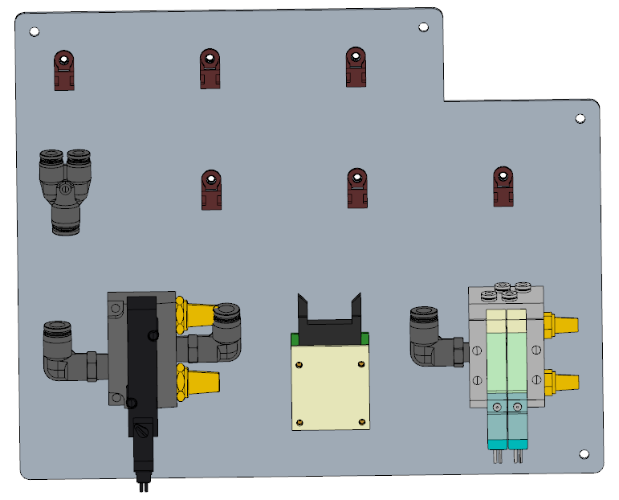

Slide 11
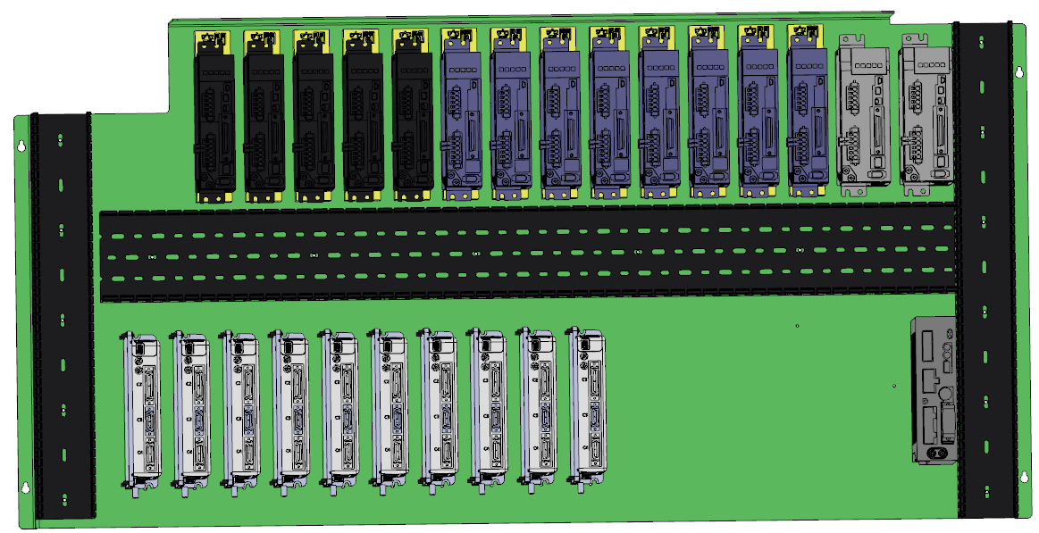

Slide 12
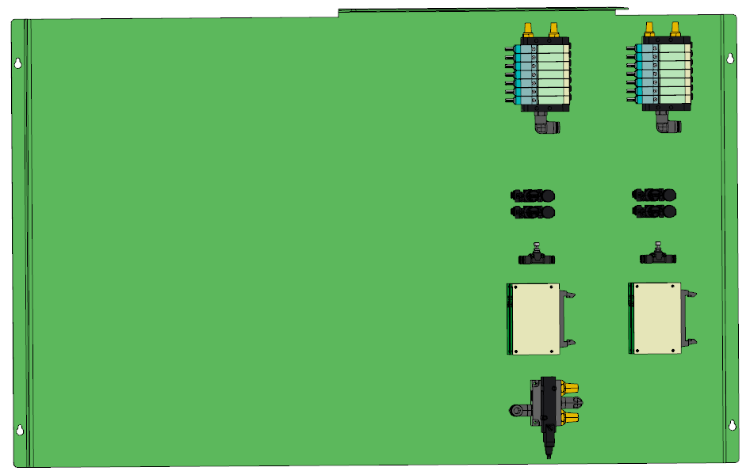

Slide 13
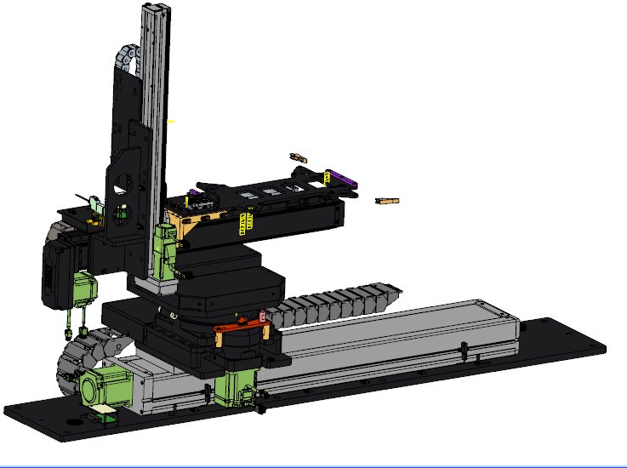
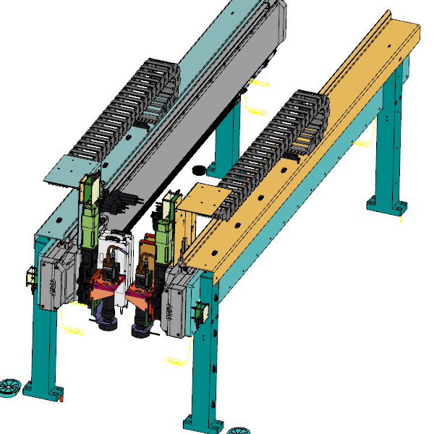
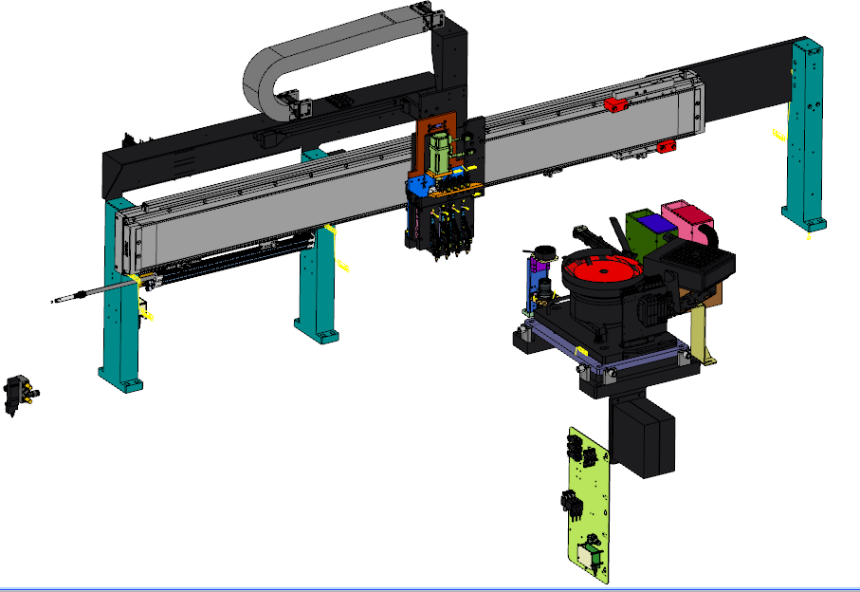
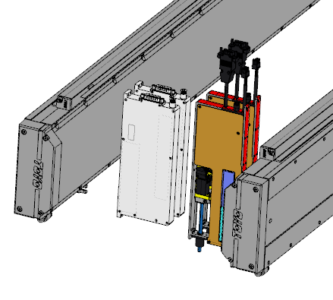
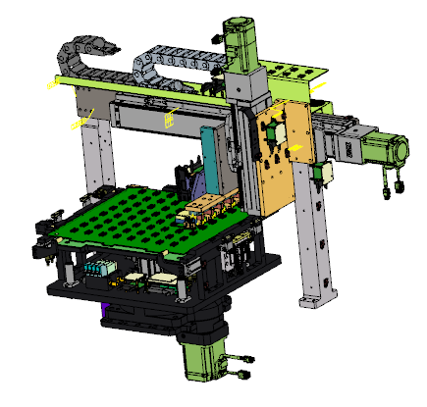
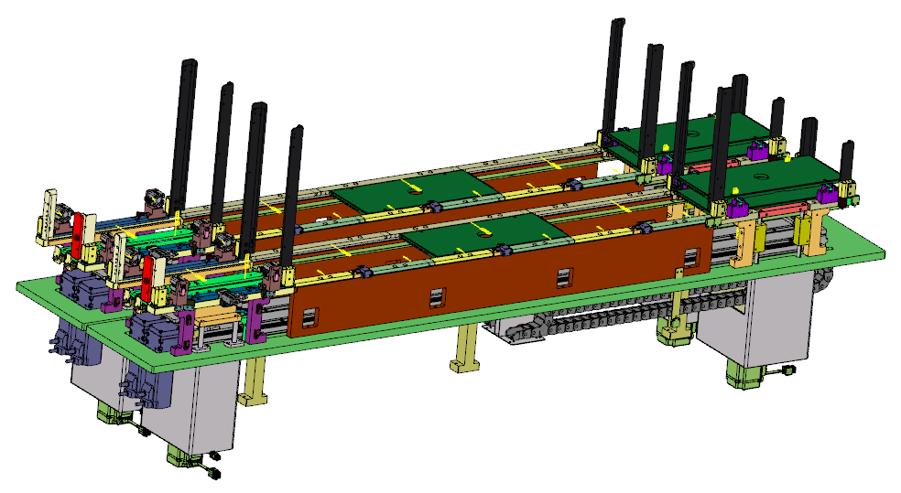
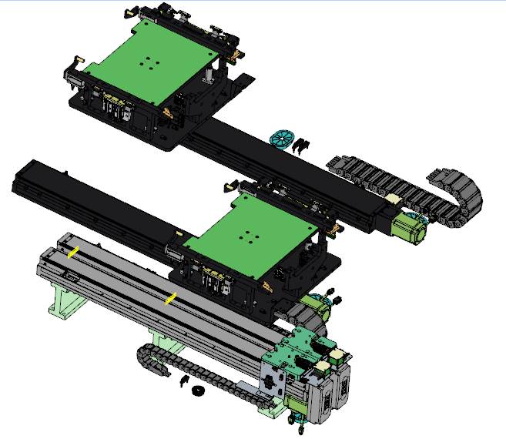
馬達軸說明
BTS
HTP+PPU
HDT+TCD
M18
M21
M1
M25
M26
吸嘴Z軸線馬(前左)
吸嘴R軸馬達(前左)
吸嘴Z軸線馬(前右)
吸嘴R軸馬達(前右)
M10
M2
M11
M22
NEW
M29
M17
M23
M3
M19
預留
M30
M4
CHS+BSR
M7
M6
M9
M13
M14
NEW
吸嘴Z軸線馬(後左)
吸嘴R軸馬達(後左)
吸嘴Z軸線馬(後右)
吸嘴R軸馬達(後右)
M15
M5
M31
NEW
M32
TTU
BSS+PTB
M33
M34
M16
M35
M38
M36
M12
M40
M37
M27
M39
M28

Slide 14
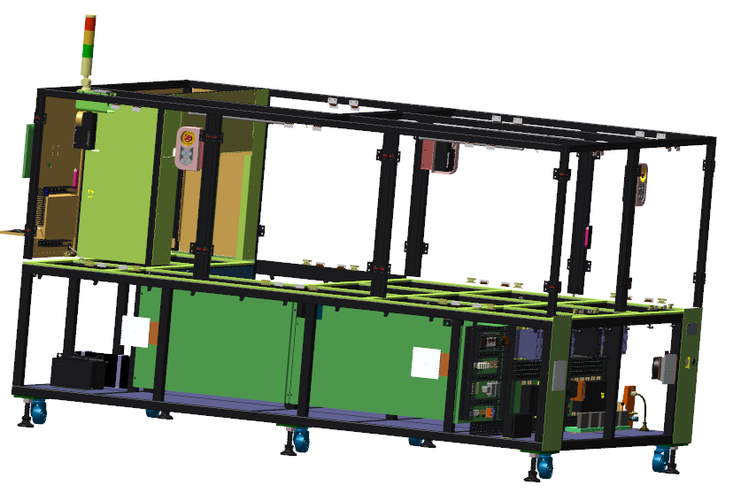
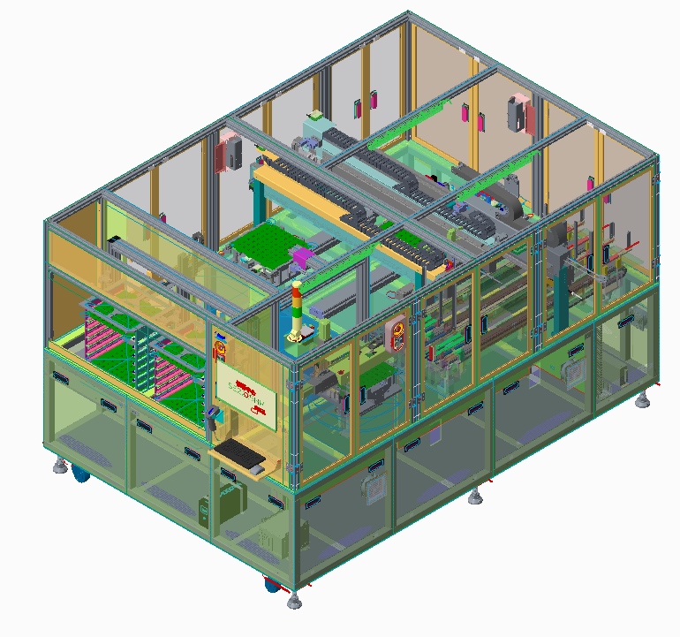
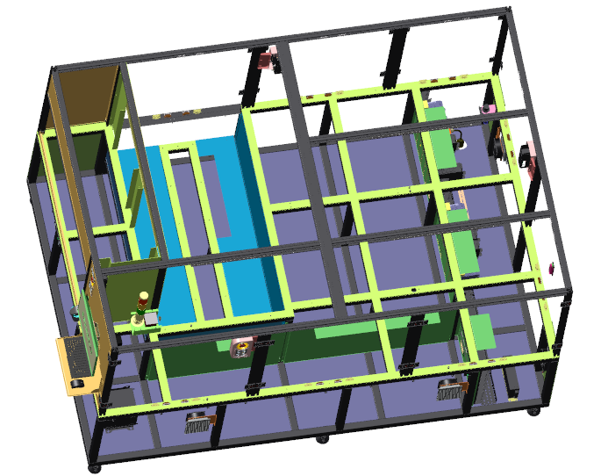
MAA
X010B-1
安全門4-1
X010B
X010A-3
X010B-3
安全門4
安全門4-3
X010B-2
安全門3-3
X010A-2
安全門4-2
安全門3-2
X010B-4
X010A-1
X010B-5
安全門4-4
安全門3-1
安全門4-5
日光燈1
X010A
日光燈2
安全門3
日光燈2-1
X0109-5
X0109-4
安全門2-5
安全門2-4
X0108
X0109-2
安全門1
安全門2-2
X0109
安全門2
X0109-3
X0109-1
安全門2-3
安全門2-1

Slide 15
MAA
規格 | 長度 | P1 | P2
0.75mm3C 日光燈1 | 4M | 3P WAGO母 1.R28 2.PE 3.S25 | 散線 配盤
0.75mm3C 日光燈2 | 3.7M | 3P WAGO母 1.R28 2.PE 3.S25 | 散線 配盤
0.5mm2P排線 安全門1 | 4M | Y端 棕X0108 藍B1 | 散線 配盤
0.5mm2P排線 安全門2 | 3.3M | Y端 棕X0109 藍B1 | 散線 配盤
0.5mm2P排線 安全門2-1 | 3.3M | Y端 棕X0109-1 藍X0109-2 | (串接) 配盤
0.5mm2P排線 安全門2-2 | 3M | Y端 棕X0109-3 藍X0109-4 | (串接) 配盤
0.5mm2P排線 安全門2-3 | 3M | Y端 棕X0109-5藍X0109-6 | (串接) 配盤
0.5mm2P排線 安全門2-4 | 4M | Y端 棕X0109-7藍X0109-8 | (串接) 配盤
0.5mm2P排線 安全門2-5 | 4M | Y端 棕X0109-9 藍X0109-10 | (串接) 配盤
0.5mm2P排線 安全門3 | 5M | Y端 棕X010A 藍B1 | 散線 配盤
0.5mm2P排線 安全門3-1 | 5.3M | Y端 棕X010A-1 藍X010A-2 | (串接) 配盤
0.5mm2P排線 安全門3-2 | 6.3M | Y端 棕X010A-3 藍X010A-4 | (串接) 配盤
0.5mm2P排線 安全門3-3 | 6.5M | Y端 棕X010A-5 藍X010A-6 | (串接) 配盤
0.5mm2P排線 安全門4 | 4M | Y端 棕X010B 藍B1 | 散線 配盤
0.5mm2P排線 安全門4-1 | 4M | Y端 棕X010B-1 藍X010B-2 | (串接) 配盤
規格 | 長度 | P1 | P2
0.5mm2P排線 安全門4-2 | 3.3M | Y端 棕X010B-3 藍X010B-4 | (串接) 配盤
0.5mm2P排線 安全門4-3 | 3M | Y端 棕X010B-5 藍X010B-6 | (串接) 配盤
0.5mm2P排線 安全門4-4 | 3.3M | Y端 棕X010B-7 藍X010B-8 | (串接) 配盤
0.5mm2P排線 安全門4-5 | 3M | Y端 棕X010B-9 藍X010B-10 | (串接) 配盤
0.5mm6P排 EMG-1 | 5.5M | 6P 快拆母 黑B1棕A1紅EM1橙EM 黃B1 綠X0103 | 散線 配盤
0.5mm6P排 EMG-2 | 4.5M | 6P 快拆母 黑B1棕A1紅EM1橙EM2 黃B1 綠X0105 | 散線 配盤
0.5mm6P排 EMG-3 | 3.5M | 6P 快拆母 黑B1棕A1紅EM2橙EM3 黃B1 綠X0106 | 散線 配盤
0.5mm6P排 EMG-4 | 4M | 6P 快拆母 黑B1棕A1紅EM3橙EM4 黃B1 綠X0107 | 散線 配盤
10P彩排 EMG+Relay | 4M 4條 | 40P半金母牛角 A: X0100 B:X0104 C: Y210C D:NA | 10P半金母牛角
0.75mm3C FAN1 | 5M | WAGO 3P公 R3/S4/PE | 散線 動力盤端子台
0.75mm3C FAN2+3 | 2M | WAGO 3P公 R3/S4/PE | 散線 動力盤端子台
0.75mm3C FAN4 | 4M | WAGO 3P公 R3/S4/PE | 散線 動力盤端子台

Slide 16
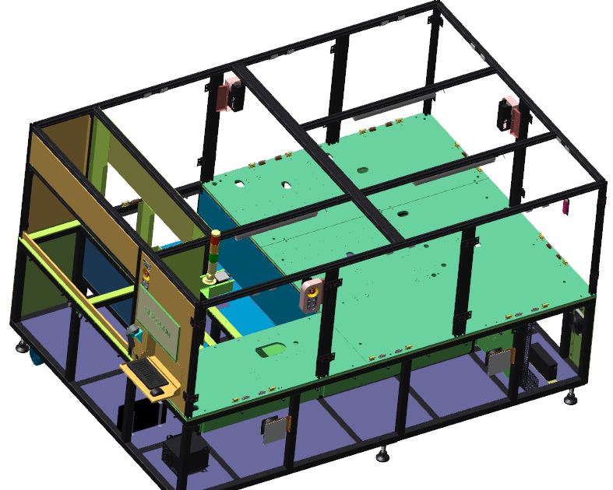
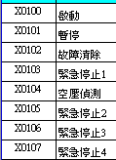
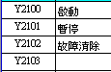
左操作面
EM2
X0105
MAA
三色燈+音樂警鈴+日光燈小洛克
後操作面
EM3
X0106
主操作面
EM1
X0103
操作面 按鈕拉到I/O卡處使用牛角並接
右操作面
EM4
X0107
規格 | 長度 | P1 | P2
10P彩排 主操作面 | 4.8M 4條 | 40P半金母牛角 A: X0100 B:Y2100 C: NA D:POWER (5.5M拉到動力盤) | 10P半金母牛角 D組拉到動力盤
10P彩排 左操作面 | 3.7M 4條 | 40P半金母牛角 A: X0100 B:Y2100 C: N/A D:N/A | 10P半金母牛角
10P彩排 後操作面 | 6.7M 4條 | 40P半金母牛角 A: X0100 B:Y2100 C: N/A D:N/A | 10P半金母牛角
10P彩排 右操作面 | 4.2M 4條 | 40P半金母牛角 A: X0100 B:Y2100 C: N/A D:N/A | 10P半金母牛角
0.75mm3C 小洛克 | 5.5M | 旗型母端子 1.R26 2.R27 3.R28 | 散線 配盤
10P彩排 三色燈 | 5.2M | 6P快拆母 1.Y2104 2. Y2105 3.Y2106 4.Y2107 5.A1 6. B1 | 10P半金母牛角 I/O卡
10P彩排 音樂警鈴 | 5.2M | Y端子 白黑.Y2108 紫灰. Y2109 藍綠.Y210A 橙黃.Y210B 紅.B1*2 棕. A1 | 10P半金母牛角 I/O卡
USB延長 | 3M 4條 | USB 公母延長 1.鍵盤 2.滑鼠 3.手持讀碼機 4.門版上固定法蘭型母座 | IPC
螢幕訊號 HDMI→DVI公 | 1.8M | 螢幕訊號線拉到底版下接 DVI公母延長線到IPC HDMI接螢幕 DVI公接延長線
0.75mm3C 螢幕電源 | 3.5M | 3P WAGO 1.R11 2.PE 3.S11 | UPS

Slide 17
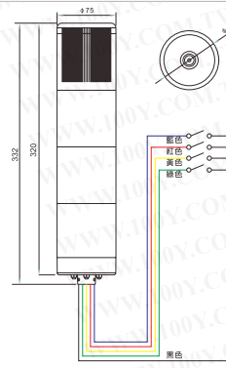
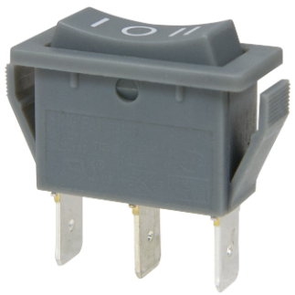
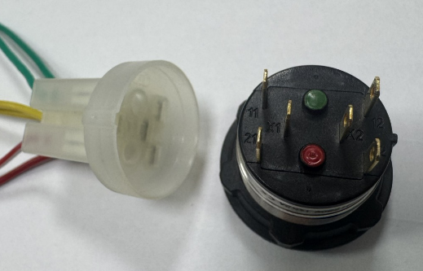
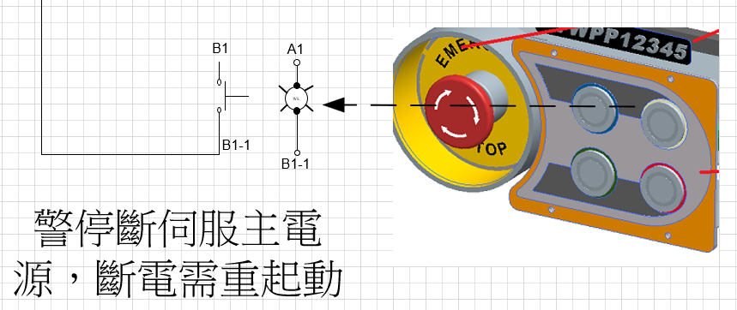
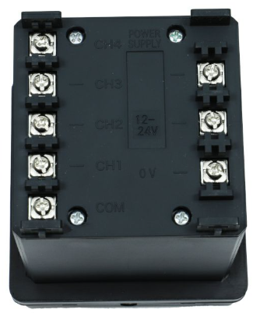
MAA
日光燈開關
A:X0100
D:POWER
B:Y2100
R26
R27
6pin公空接
R28
C: NA
3
2
1
Y2106
Y2105
Y2104
B1
A1
Y2107
6
5
4
0: B1-1
綠線a接點
1: B1
2: B1-1
黃線指示燈
3: A1
紅線b接點
A1
音樂警鈴
10P排線壓Y端接點卡牛角
Y210B
Y210A
B1
Y2109
Y2109
Y210B
A1
A1
Y2108
Y210A
B1
Y2108
B1

Slide 18
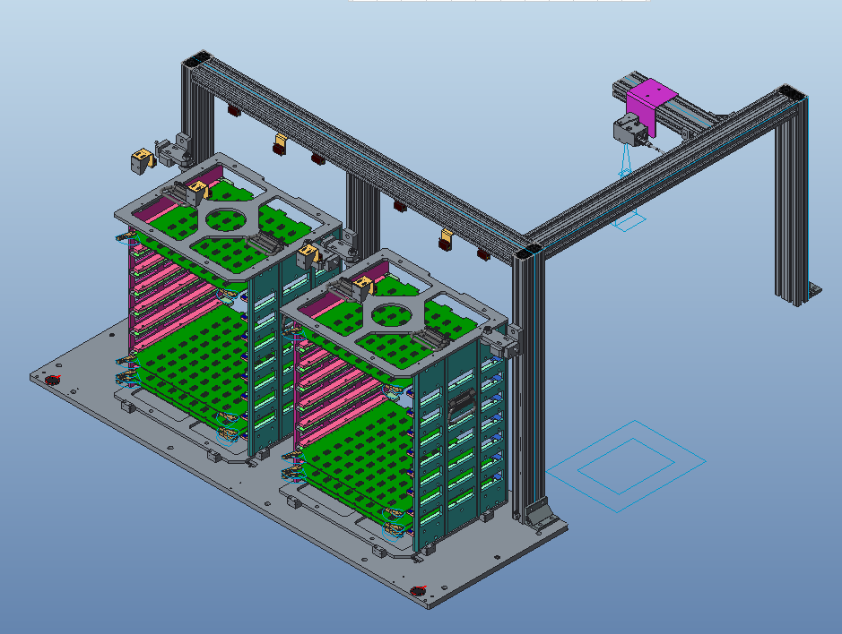
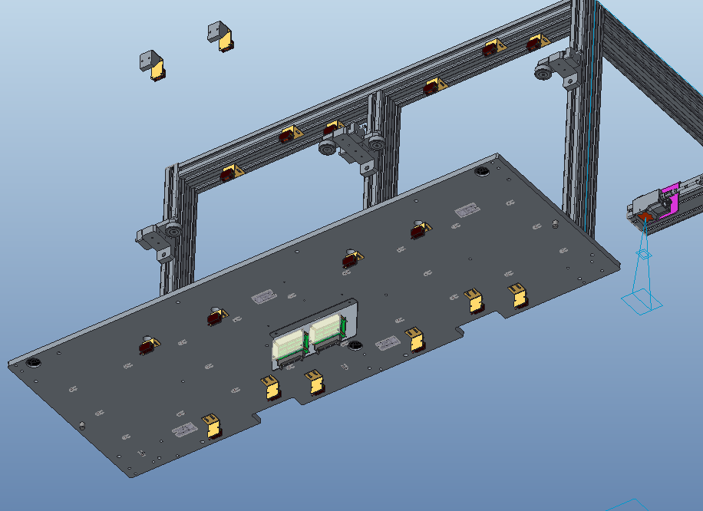
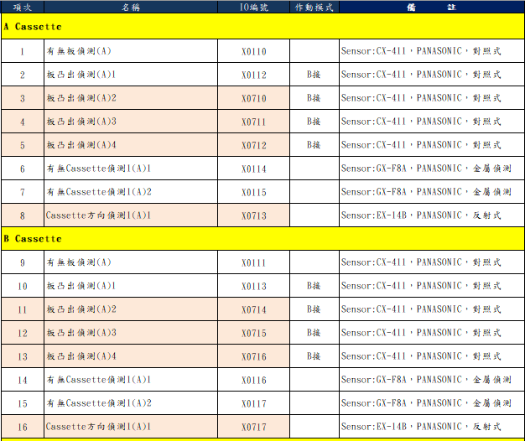
BLU

Slide 19
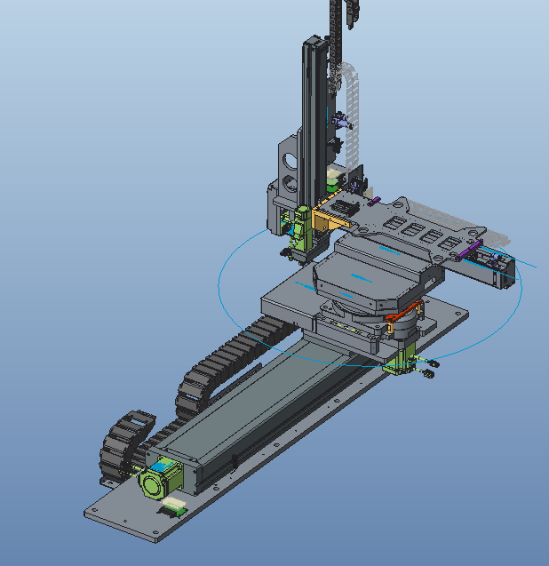
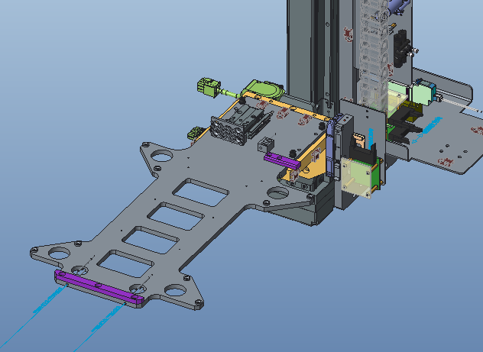
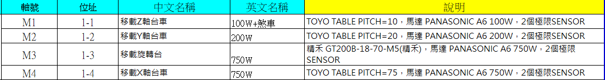
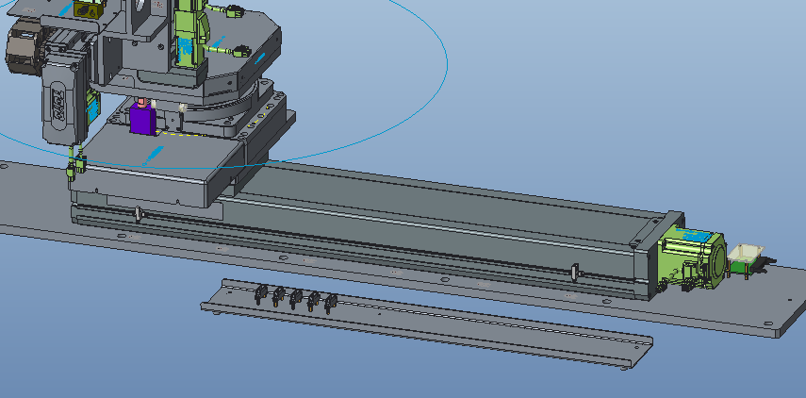
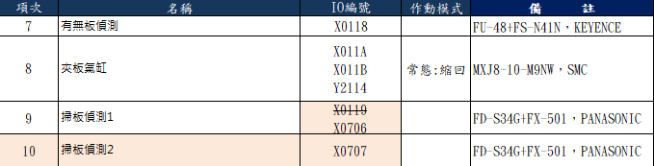
BTS
M1
M2
M3
M4

Slide 20
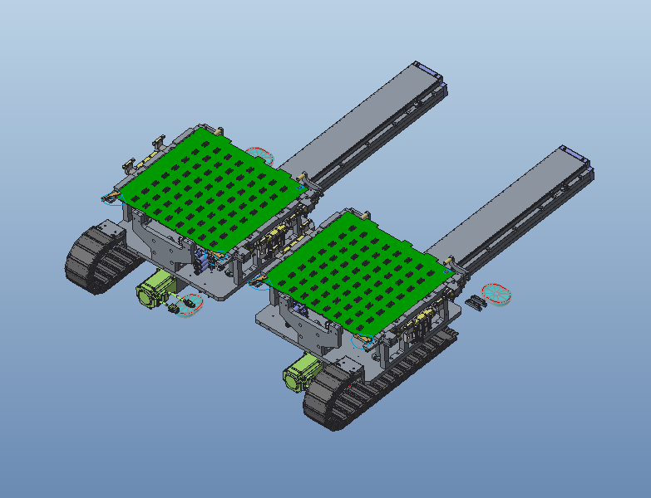

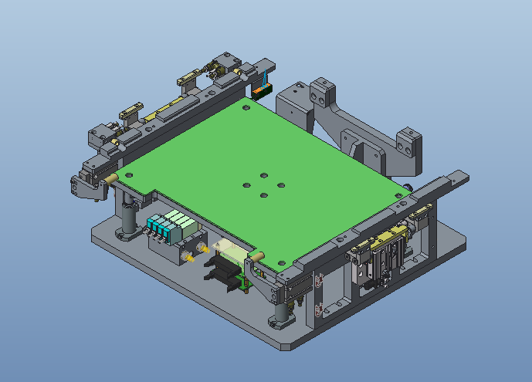

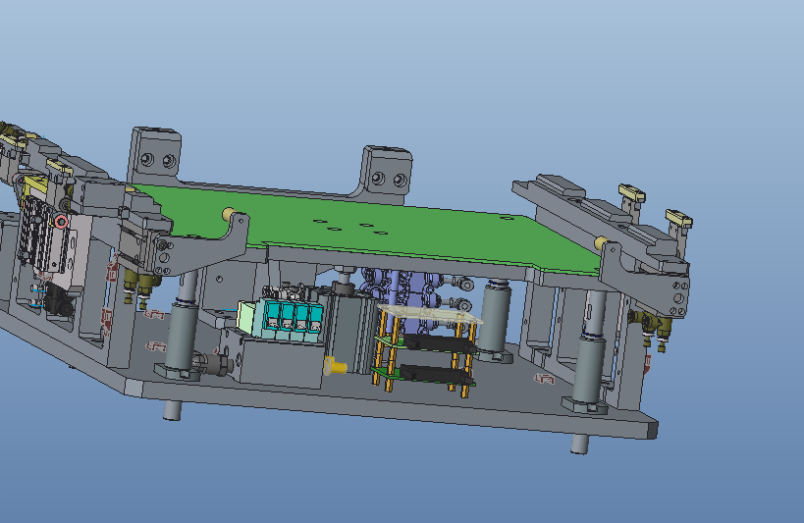
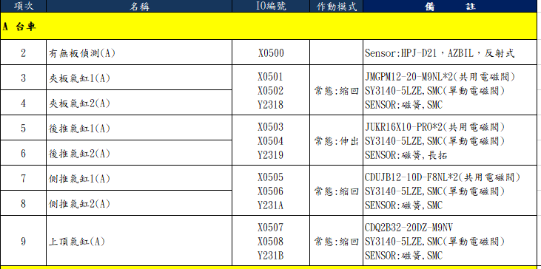
BSS-A車
操作面
B車
M16
A車
M12

Slide 21
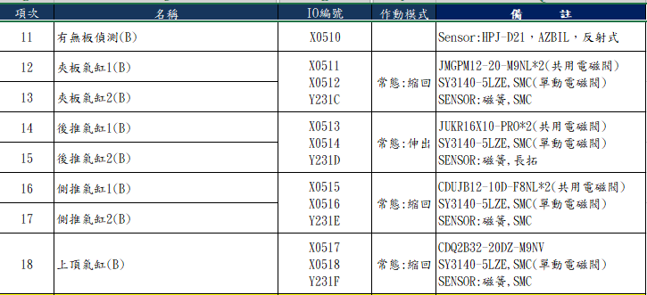
BSS-B車
操作面
B車
M16
A車
M12

Slide 22

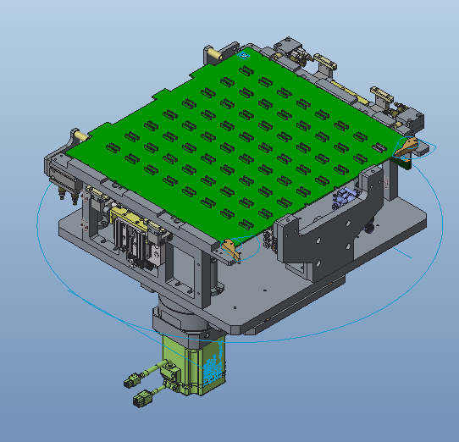

BSR
M5

Slide 23




CHS+OCZ+OCV
M7
M6

Slide 24









HDT
M10+M11
左
M29+M30
後
右
前
M9
左
前
右
後
左
後
右
M13
M14+M15
M31+M32
前

Slide 25



TDC
M25
M26

Slide 26




THP
M17
M18
M19

Slide 27


PPU

Slide 28



PTB
M27
M28
左
右
前

Slide 29





TTU
M33
M34
M35
M36

Slide 30




TTU
M38
M37

Slide 31

TTU
M40
M39

Slide 32




12/06 做到這---裡
視覺市購線
2D CCD線材
A:Y2118
A:X0300
D: NA
B:Y211C
H1
B:X0304
C: NA
X030E 推
X030F 收
規格 | 長度 | P1 | P2
10P饒排 | 0.8M | 20P半金母牛角 A: H6 B:NA | 10P灰公牛角
10P採排 | 2M | 10P半金母牛角 H6 | 10P灰公牛角
10P採排 | 2M | 20P半金母牛角 A:H5 B: NA | 10P灰公牛角
0.3mm6C 光源線 | 4M | 3PIN快拆SM母 CH1/CH2 黑1 白2 紅3 \ 藍1黃2綠3 | 3PIN快拆SM公
CW1
CCW1
點對點
10PIN
1: X0310 | 2: X0311 | 3: X0312 | 4: X0313 | 5: X0314 | 6: B1 | 7: B1 | 8: B1 | 9: B1 | 10: A1

